Slide 1


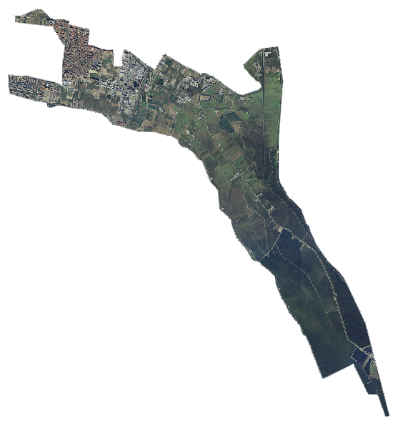
Elaboración de un plan de acción comercial para el municipio de Alfafar mediante la utilización de los sistemas de información geográfica.
Taller 35 Los sistemas de información geográfica
Autor: Miguel Borredá Ferrá
Profesor: Ernesto Faubel Cubells

Slide 2
Objetivos
Estudiar, con la ayuda del gvSIG, el tejido comercial del municipio de Alfafar.
Identificar las debilidades, amenazas, fortalezas y oportunidades que presenta la actividad comercial.
Analizar el espacio urbano en el que se asienta el comercio y proponer actuaciones de mejora.
Aportar posibles líneas de actuación para la mejora del comercio en el municipio.

Slide 3
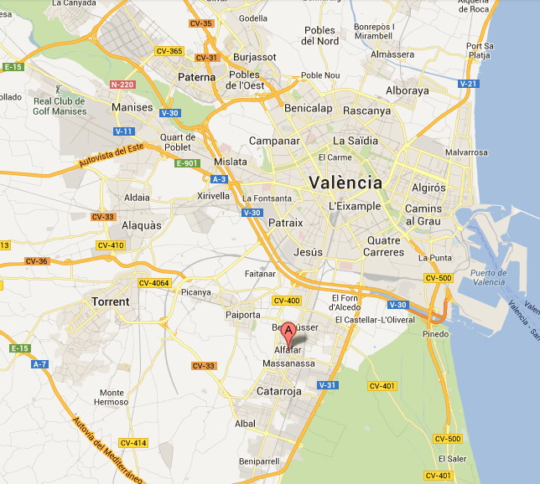
Descripción del municipio
Alfafar es un municipio de la provincia de Valencia, en la comarca de l'Horta Sud situado a 5 Km de la capital.
En su día fue una alquería musulmana.
El sector servicios es el motor económico del municipio, concentrándose en las cercanías de la V-31 (Pista de Silla). En 1976 se instaló el primer hipermercado de la CV. La industria, en especial la del sector del mueble también es muy importante dentro del municipio de Alfafar que, junto a Benetússer y Sedaví forman el “Triángulo del Mueble”.
La agricultura, se ha reducido en las últimas décadas. En la actualidad tan sólo se dedica al cultivo del arroz y a los cítricos.
El municipio esta comunicado mediante:
  Carretera:
La antigua N-340, CV-400, CV-401, V-31.
  Ferrocarril:
Líneas C-1 y C-2 de Cercanías de RENFE.
  Autobús:
La línea 27 de la EMT.
La compañía “Autocares Herca” enlaza Valencia-Horno de Alcedo-Sedavi-Alfafar.

Slide 4
Los Planes de Acción Comercial (PAC)
Qué son
Son instrumentos que definen un programa de actuaciones:
  Mejorando la actividad comercial allí donde se desarrollan.
  Señalando las oportunidades.
  Diagnosticando los problemas.
  Formulando objetivos prioritarios.
  Definiendo actuaciones concretas.
En la Comunidad Valenciana, están recogidos en el art. 39 de la Ley autonómica de comercio 3/2011.
Qué beneficios conllevan
Para el Ayuntamiento:
  Hoja de ruta sobre la que apoyar sus políticas de apoyo al tejido comercial local.
  Visión muy completa del sector en el municipio (oferta/demanda)
Para los Comerciantes:
  Apoyo en la toma de las decisiones empresariales.
  Identificación oportunidades de negocio.
  Análisis de la competencia.
Para los consumidores y vecinos:
  Mejora de la competitividad.
  Modernización del tejido comercial.
  Mejora de los espacios urbanos.
Además, los PAC pueden impulsar proyectos empresariales con la consiguiente creación de empleo y riqueza.

Slide 5
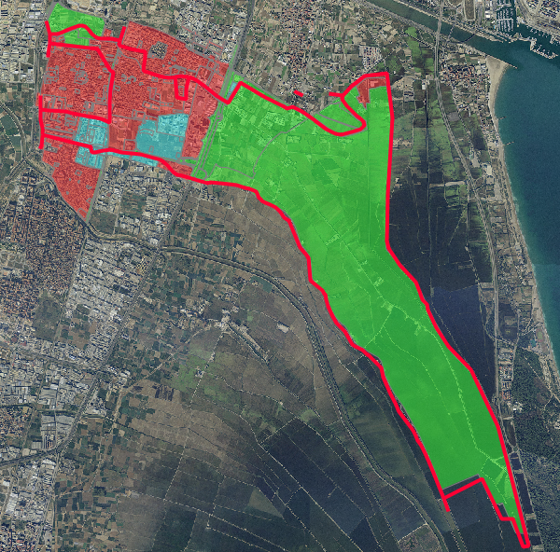
Uso del suelo de Alfafar
La superficie aproximada del municipio es de 10.086.645,64 m² (10 Km²) distribuida en:
Suelo urbano: 1.573.321,51 m² (1,5 Km²)
Suelo urbanizable: 494.518,38 m² (0,5 Km²)
Suelo no urbanizable: 8.018.805,75 m² (8 Km²)

Slide 6
Uso del suelo de Alfafar
Los 1.573.321,51 m² (1,5 Km²) de suelo urbano están divididos en:
Dotacional: 332.412,41 m² (0,3 Km²)
Industrial: 315.719,19 m² (0,3 Km²)
Residencial: 868.658,77 m² (0,85 Km²)
Terciario: 56.531,14 m² (0,05 Km²)
Los 494.518,38 m² (0,5 Km²) de suelo urbanizable están divididos en:
Dotacional: 90.805,32 m² (0,09 Km²)
Industrial: 5.522,96 m² (0,02 Km²)
Residencial: 91.095,09 m² (0,09 Km²)
Terciario: 307.095,01 m² (0,3 Km²)

Slide 7
Actividades comerciales en Alfafar
Las 624 actividades comerciales en Alfafar están divididas en:
Actividades comerciales industriales: 232
Actividades comerciales mayoristas: 43
Actividades comerciales minoristas : 349

Slide 8
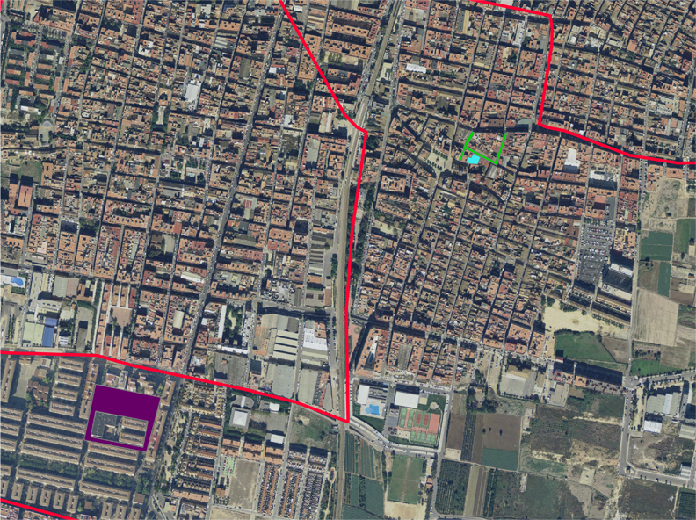
Mercado municipal y mercados ambulantes de Alfafar
Mercado municipal
Mercado ambulante del
casco antiguo
Mercado ambulante del
barrio de Orba

Slide 9
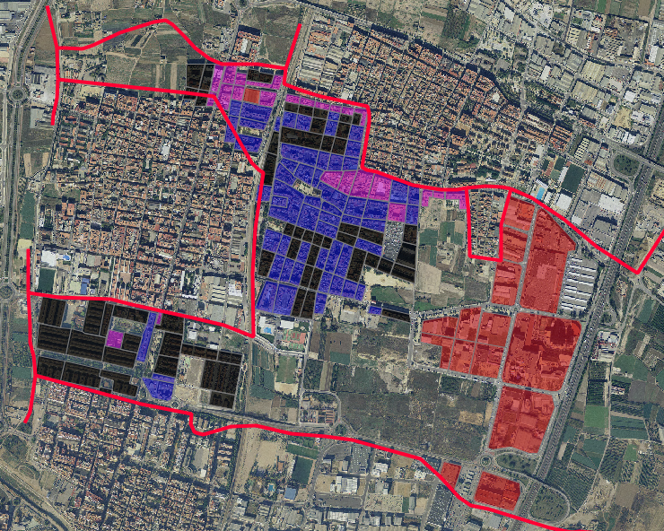
Densidad comercial de Alfafar
0% de la superficie utilizada
en locales comerciales
≤50% de la superficie utilizada
en locales comerciales
>50% de la superficie utilizada
en locales comerciales
100% de la superficie utilizada
en locales comerciales

Slide 10
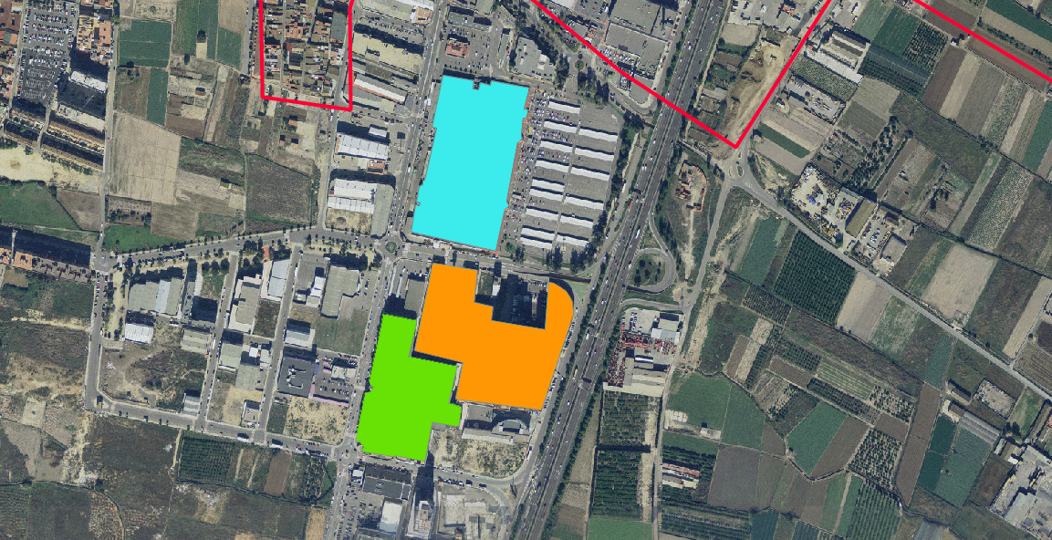
Zona comercial de Alfafar
Centro Comercial Carrefour
Centro Comercial Parque Albufera
Centro Comercial MN4

Slide 11
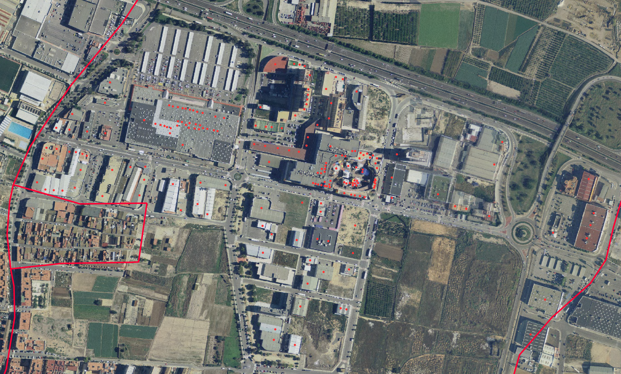
Zona comercial de Alfafar
En total se han contabilizado 192 locales comerciales de los cuales 3 son de alimentación, 2 de almacenaje, 1 almacén de hostelería, 1 tienda de animales, 3 de artículos de bebe, 2 de autolavado, 4 de automoción, 1 banco, 2 bazares, 1 empresa de cables eléctricos, 1 de carpintería metálica, 1 cerrajero, 2 de complementos, 1 de cristalería, 6 de deportes, 2 discotecas, 2 de electrónica, 1 de equipamiento comercial, 1 tienda de artículos eróticos, 2 de estética, 1 farmacia, 3 gasolineras, 1 gimnasio, 1 hipermercado, 30 de hostelería, 2 hoteles, 2 de iluminación, 1 empresa industrial, 3 joyerías, 2 jugueterías, 2 locales de lotería, 33 de muebles, 6 de ocio, 2 ópticas, 2 peluquerías, 2 perfumerías, 2 empresas de pinturas, 9 de regalos, 11 de telefonía, 26 de textil, 1 tintorería, 3 tiendas de videojuegos, 1 vinoteca y 7 zapaterías.

Slide 12
Zona comercial de Alfafar
Muebles
Hostelería
Textil

Slide 13
Análisis DAFO
Fortalezas | Debilidades
Mercado Municipal atractivo para el residente en el municipio, siendo la calidad de los productos frescos y la atención de los comerciantes los aspectos más valorados. Realización del mercado ambulante en las inmediaciones del mercado municipal complementándose y atrayendo a compradores hacia la zona centro del casco urbano. Su especialización en la comercialización de artículos relacionados con el equipamiento del hogar, la presencia de medianas y grandes superficies comerciales de alimentación y otros productos ocasionales hacen de este municipio un lugar atractivo tanto para el residente como para el de fuera a la hora de efectuar compras. La elaboración del Plan de Acción Comercial, lo que aportará un conjunto de acciones a emprender para mejorar la competitividad del comercio local. | El comercio en el municipio está muy localizado, con zonas de mucha densidad comercial y otras de nula densidad. Presencia de plantas bajas usadas como trasteros o aparcamientos que no permiten el desarrollo de la actividad comercial.

Slide 14
Análisis DAFO
Amenazas | Oportunidades
La crisis económica que está sufriendo el país actualmente, que está ralentizando el consumo al mínimo. El municipio de Alfafar está muy cerca de Valencia lo que puede llevar a una competencia comercial y de ocio. El crecimiento demográfico de Alfafar se está ralentizado desde 2003, incluso ha habido un año de recesión, por lo que se prevé un estancamiento de la población a corto-medio plazo. Las buenas comunicaciones existentes en el municipio que facilitan la movilidad de los residentes hacia otras localidades con una atractiva dotación comercial en busca de lo que no pueden encontrar en su municipio. Gran parte del municipio de Alfafar, el 80%, está clasificado como suelo no urbanizable. Una parte importante del suelo de Alfafar está situado en el parque natural de L’Albufera. Fragmentación del municipio por la presencia de las vías del tren. | La proximidad de la ciudad de Valencia puede brindar la posibilidad de aprovechar los flujos de compradores de otros municipios vecinos que se acercan hasta la capital para realizar las compras. La estructura demográfica de Alfafar presenta a una población joven, casi la mitad de la población es menor de 34 años. El municipio de Alfafar está muy bien comunicado.

Slide 15
Líneas de actuación
1. Consolidación de la imagen comercial de Alfafar.
  1.1. Desarrollo de un manual de identidad corporativa.
  1.2. Creación y potenciación de una imagen corporativa a través de una campaña de comunicación.
  1.3. Elaboración de una “Guía de comercios y hostelería”. Plano y guía comercial.
  1.4. Creación de un portal comercial.
2. Promoción del comercio local de Alfafar.
  2.1. Promoción mediante comunicación comercial.
  2.2. Promoción mediante acciones de fidelización.
  2.3. Promoción mediante acciones de animación comercial.
  2.4. Señalización de las distintas zonas comerciales.

Slide 16
Líneas de actuación
3. Fortalecer el conjunto ocio-comercio.
  3.1. Planificación de un calendario de eventos.
4. Mejora de la imagen de los comercios de Alfafar.
  4.1. Realización de talleres específicos de formación en imagen comercial.
  4.2. Elaboración de un programa de Diagnostico de Punto de Venta.
  4.3. Asistencia a Ferias, Congresos y Seminarios de Comercio.
5. Equipamientos comerciales tradicionales.
  5.1. Elaboración de una propuesta para el mercado ambulante de los martes y viernes.
  5.2. Realización de un plan especifico para el Mercado Municipal.
6. Reforzar los órganos de gestión comercial.
  6.1. Realización de una campaña de fomento del asociacionismo comercial.

Slide 17
Líneas de actuación
Línea estratégica: Promoción del comercio local de Alfafar.
Nombre de la actuación: Promoción mediante acciones de fidelización.
Justificación de la actuación: Las actividades de promoción son herramientas que persiguen influir en los hábitos de compra de los consumidores. Es una manera de compensar la lealtad de éstos y de provocar una estancia más prolongada en el municipio, lo que causa una mayor oportunidad para realizar compras. En esta propuesta se proponen un conjunto de acciones a desarrollar con la finalidad de promocionar el municipio y conseguir un aumento de afluencia de visitantes así como un incremento de su tiempo de estancia en el mismo. Los objetivos que se persiguen con esta propuesta de actuación son: Reforzar la imagen de comercio de cercanía entre los vecinos. Complementar la oferta de ocio del municipio. Dar a conocer las virtudes del comercio del municipio.
Descripción de la actuación: Además de realizar una campaña de comunicación de la imagen de marca, es necesario realizar otras campañas de promoción comercial. Campañas promociónales temáticas. Diseño de una campaña común para la época de rebajas. Realización de campañas de fidelización. Tarjeta de fidelización de clientes. Se propone poner en marcha una Tarjeta Cliente. Está tarjeta iría acumulando dinero conforme la persona fuese comprando productos en los comercios del municipio. El dinero acumulado seria un porcentaje de la compra realizada. El vendedor vería aumentar a largo plazo su imagen y fidelizaría a su cliente. Promociones de premios, regalos, ahorro, etc. Ejemplos de estas acciones: Sorteos de carros/cesta/tickets de compra. Consiste en el sorteo de un carro/cesta de productos/ticket regalo de compra entre los clientes, de tal modo que el ganador elija en qué comercios desea comprar dichos productos, siempre y cuando sean comercios del municipio. Una promoción en la que durante un día a la semana los comercios de una zona/eje comercial ofrezcan un producto rebajado por comercio o establecimiento de restauración. Una promoción en la que se tiene que rellenar unas tarjetas donde hay casillas de un número determinado de comercios, incluido algún puesto del mercado, y que cuando se complete se consiga un regalo o descuentos. Así se consigue que se creen rutas de compra. Una promoción en la que se regale entradas de cine por un determinado gasto en los comercios del municipio.
Destinatarios: Consumidores de Alfafar.
Nivel de prioridad: Alta

Slide 18
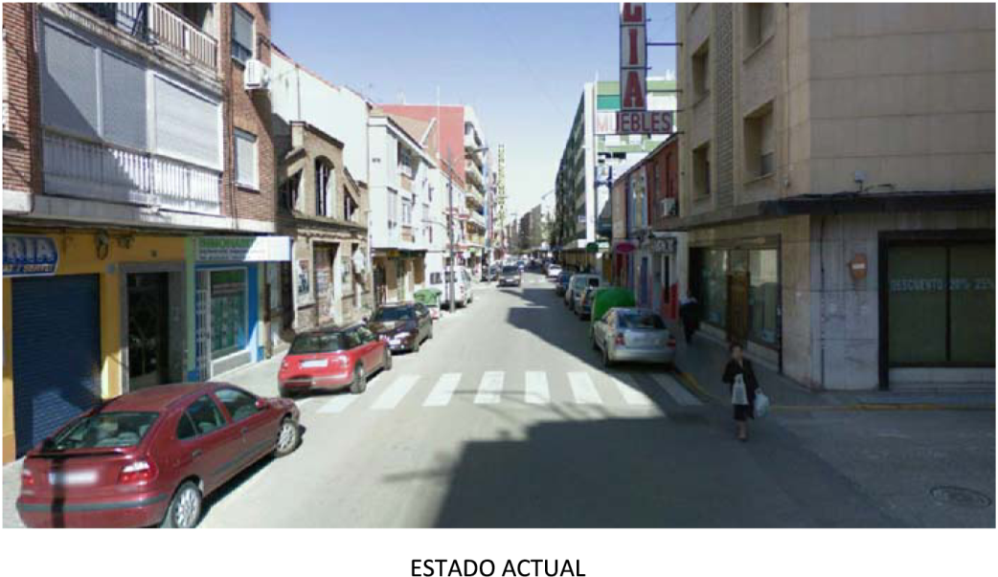
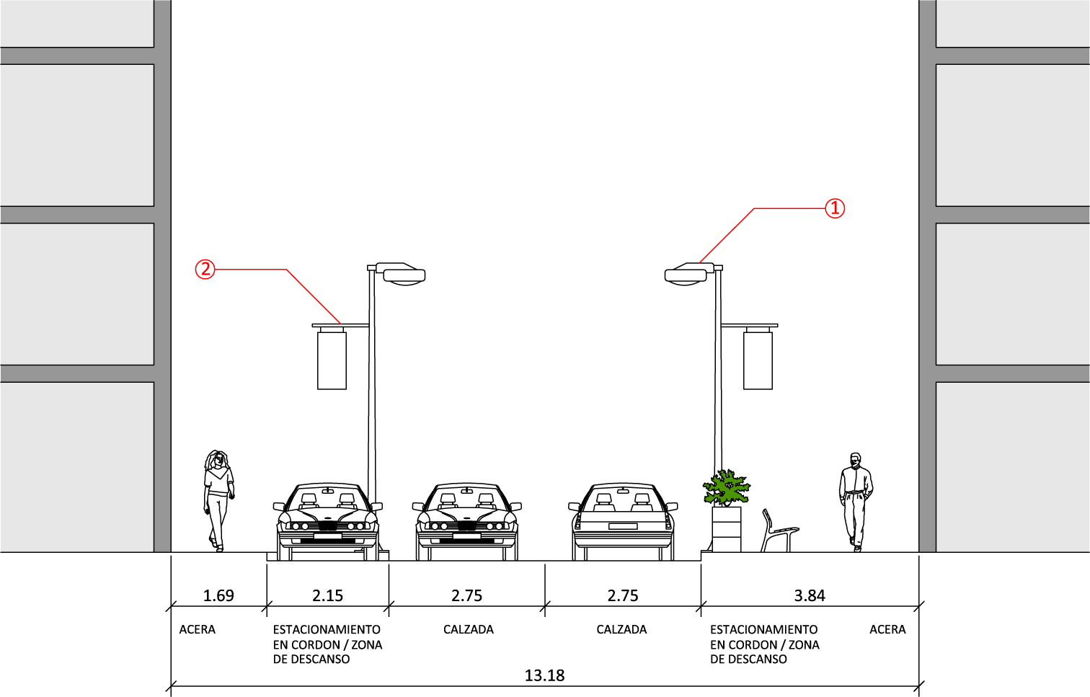
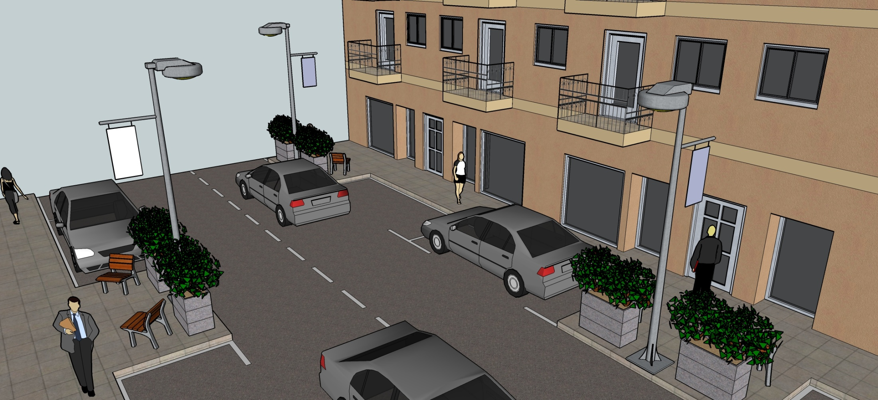
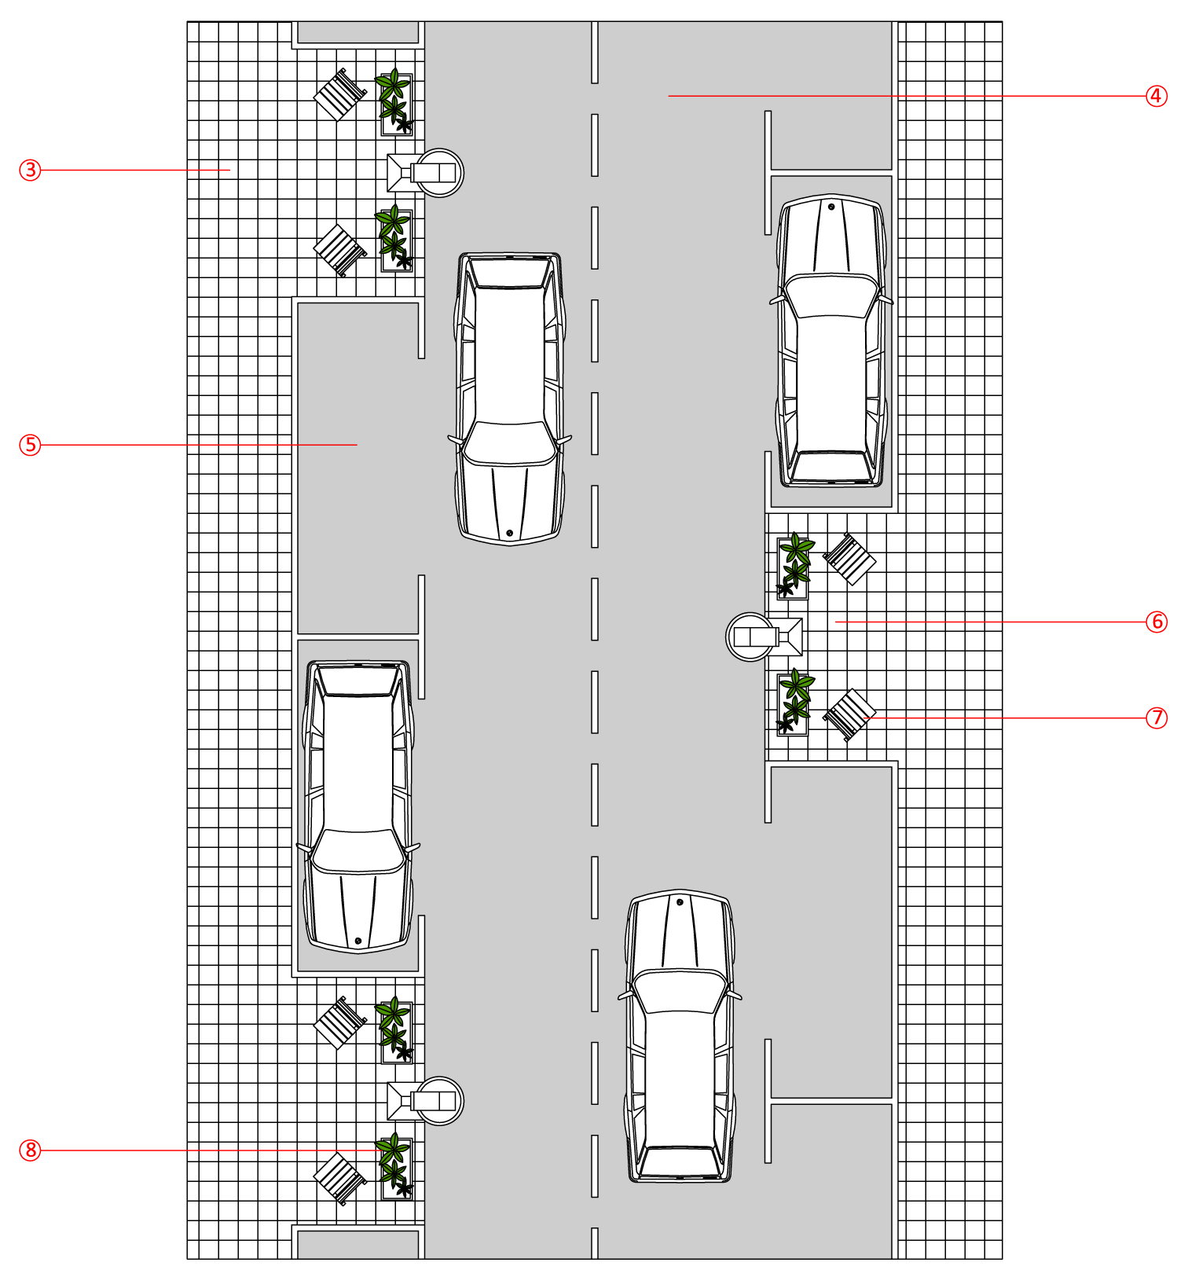
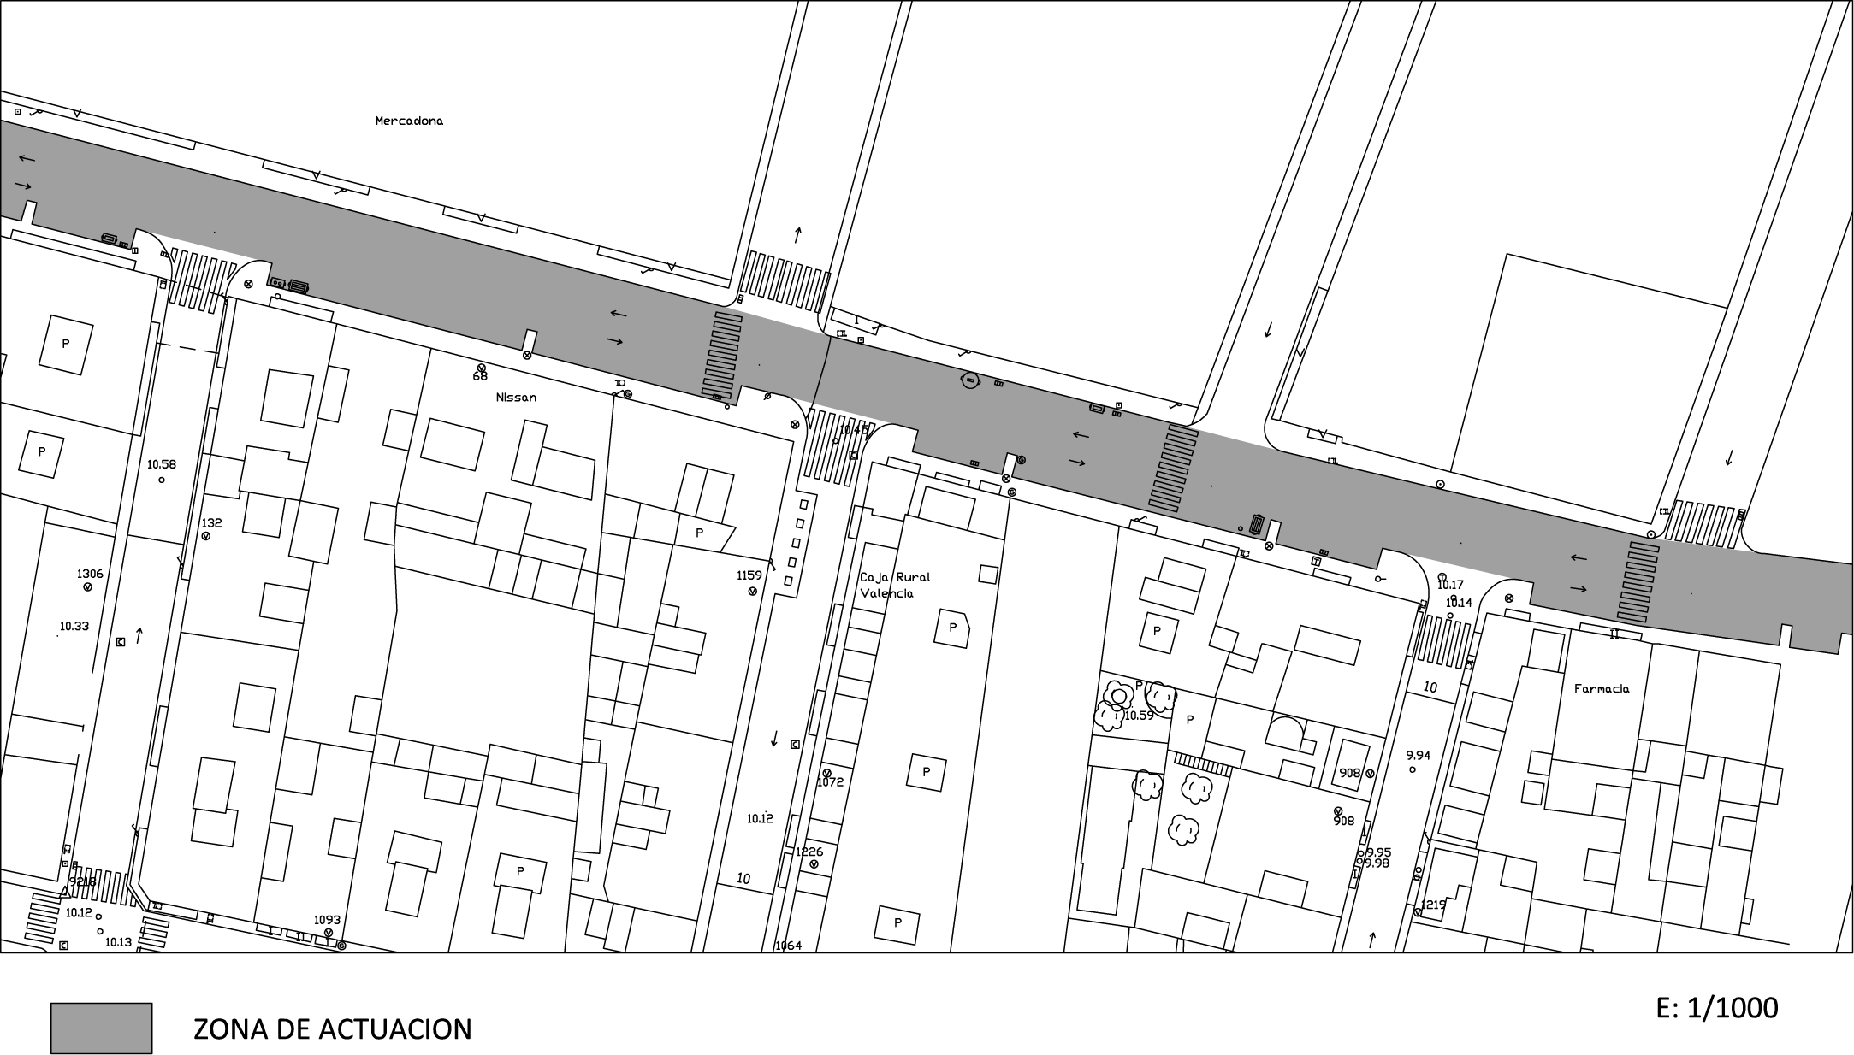
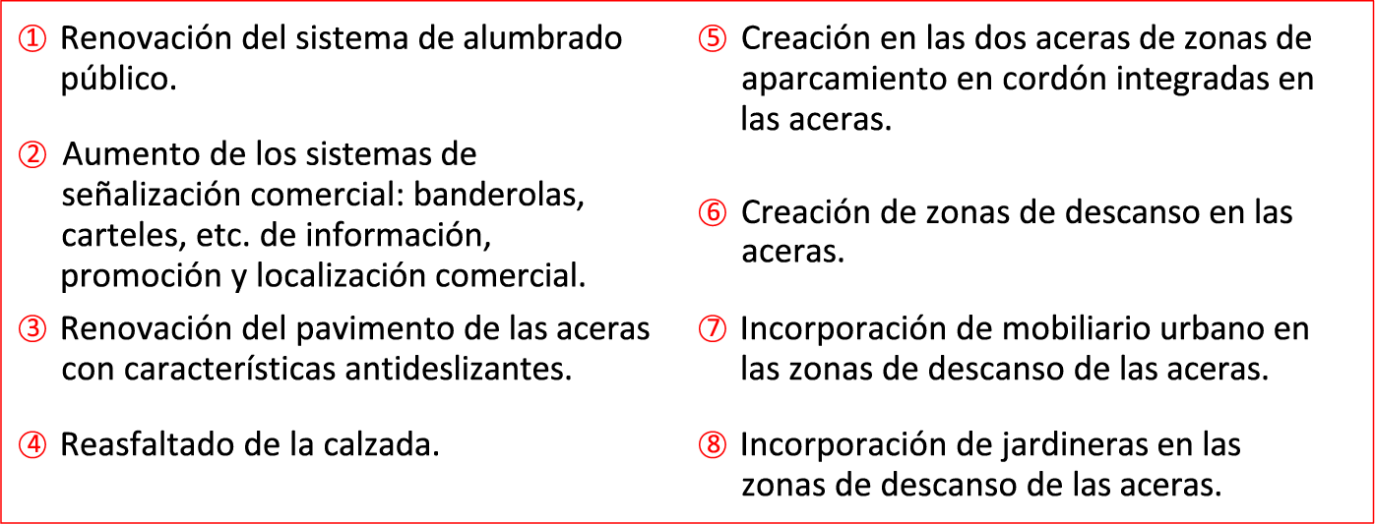
Actuaciones urbanísticas
Actuación en la calle Médico Gómez Ferrer.

Slide 19
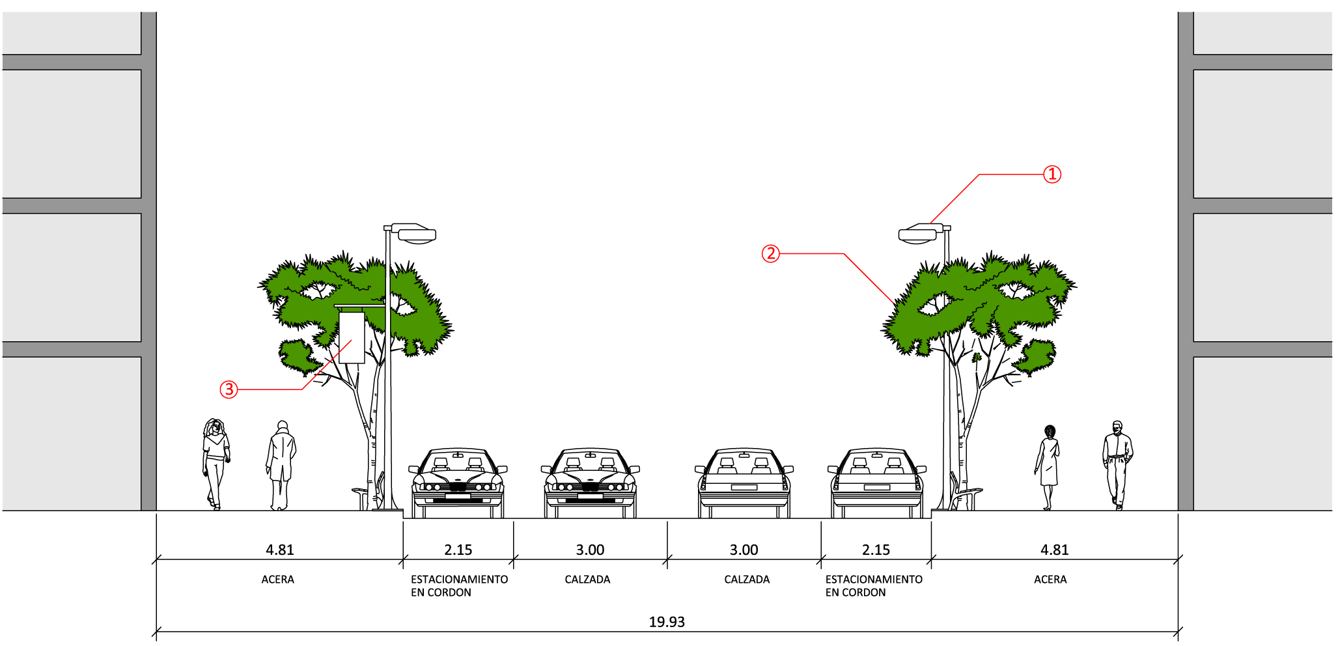
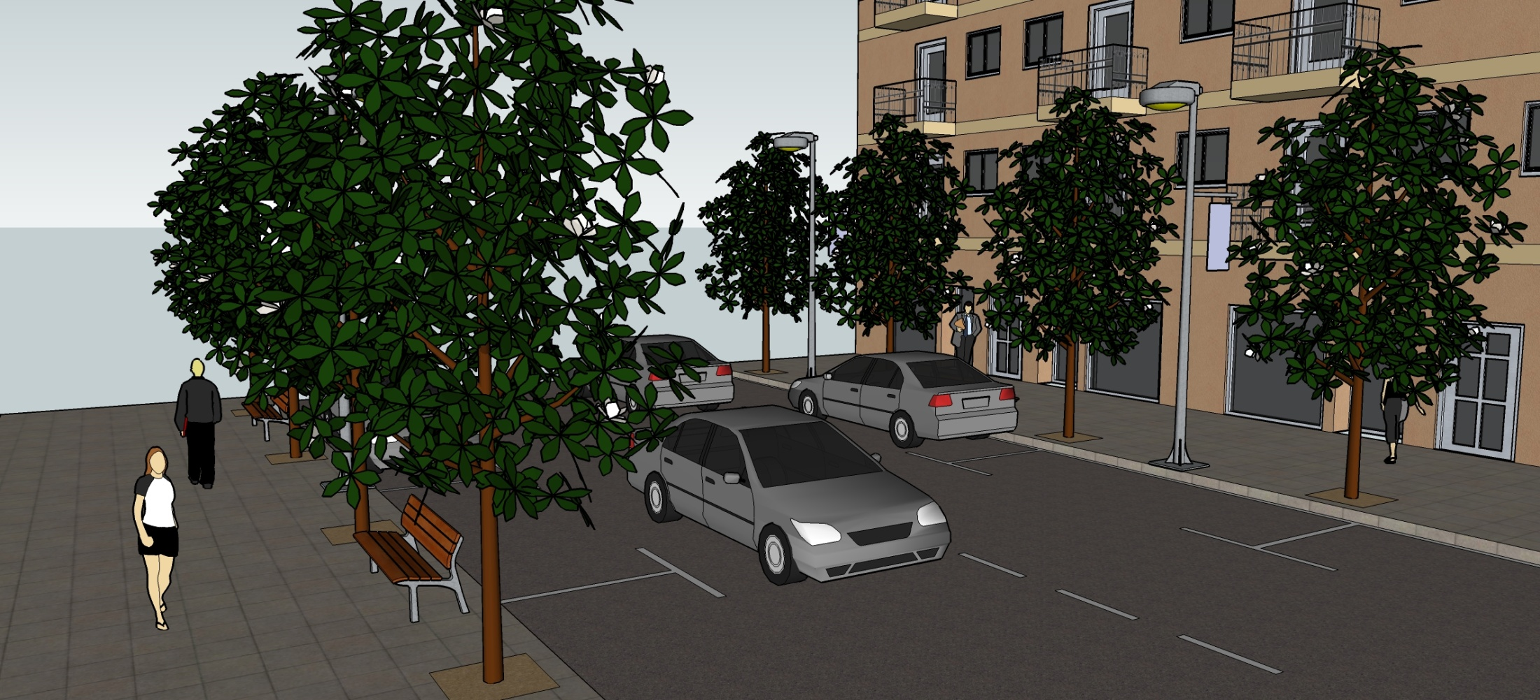
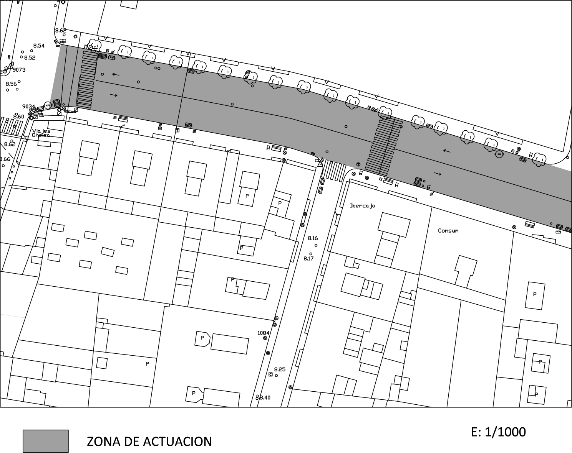
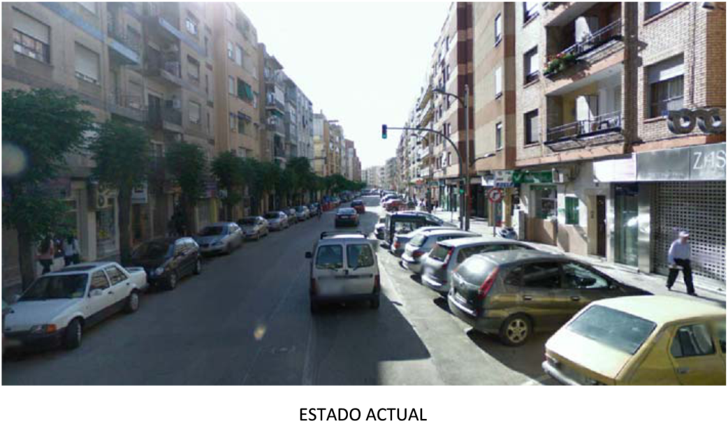
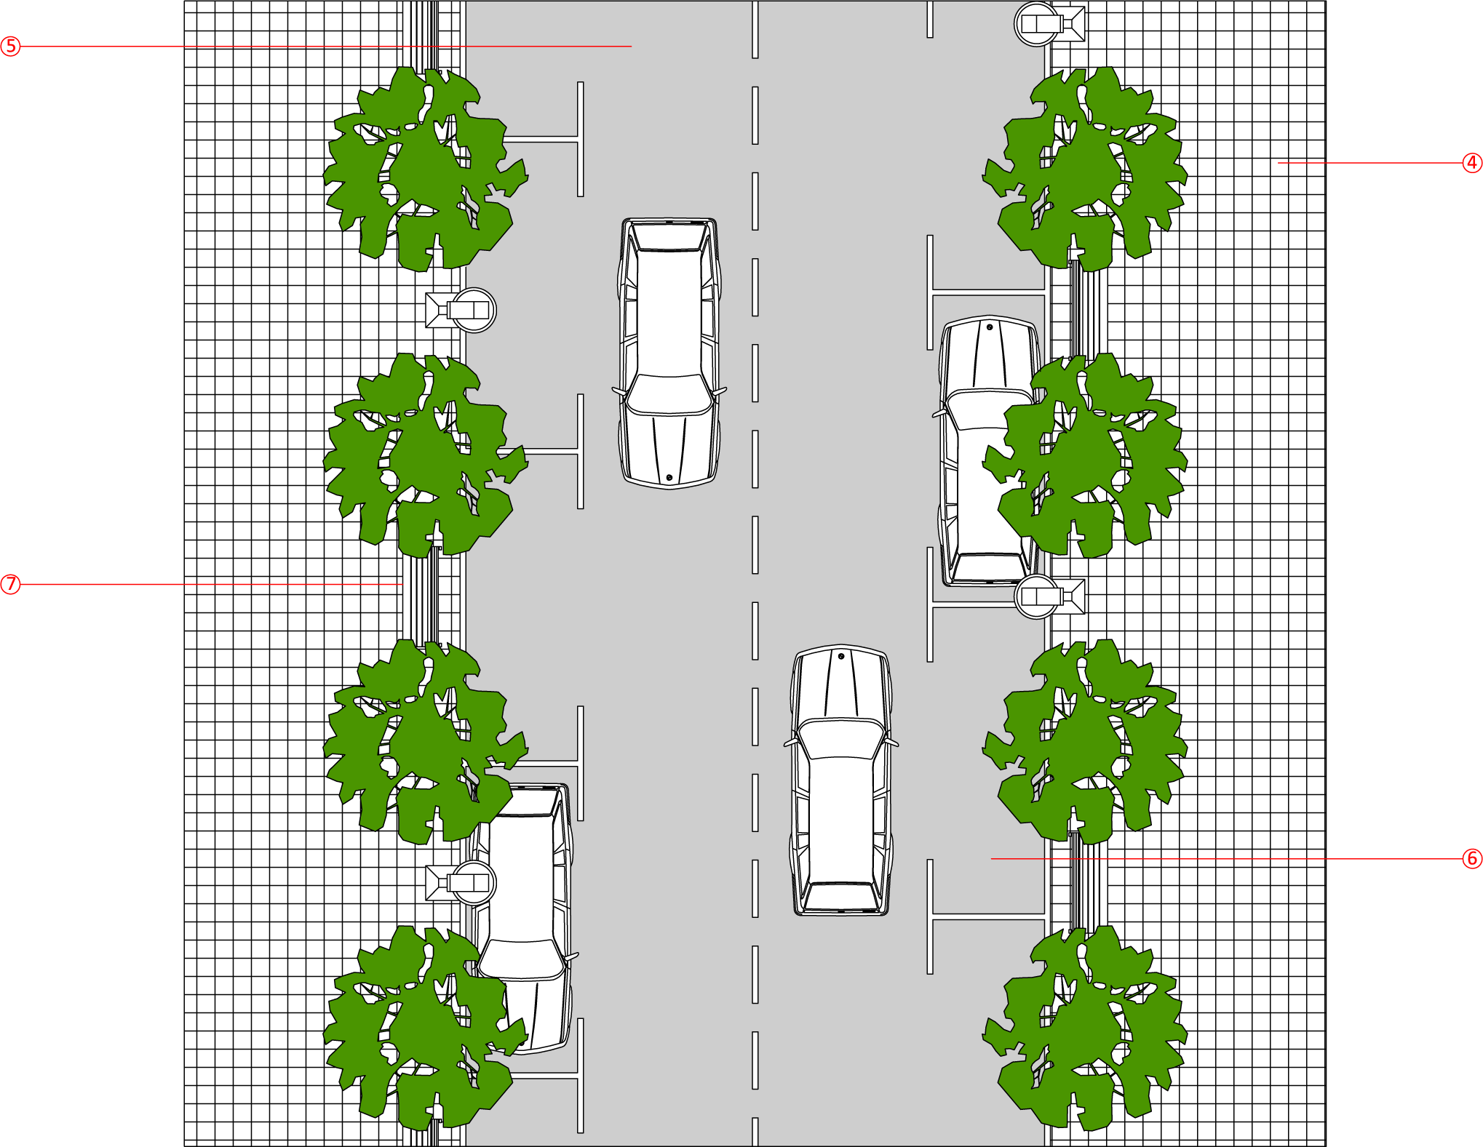
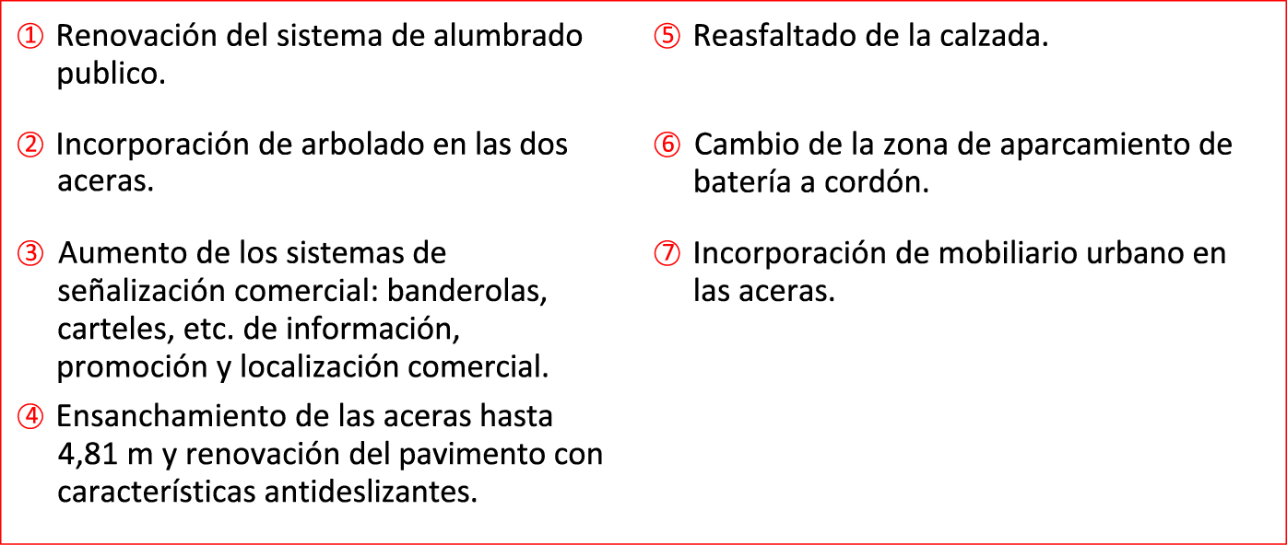
Actuaciones urbanísticas
Actuación en la Avenida de la Albufera.

Slide 20
Conclusiones
PAC
Mejoras que aportan:
  Para el comercio:
  Para los comerciantes: Información de qué clase de negocio establecer
  Para los clientes: Mejora de la oferta y calidad comercial
Recalificación de suelo no urbanizable
Bajos de uso privado
Analizar los problemas
Plantear soluciones
Alfafar
Uso comercial

Slide 21
Gracias por la atención prestada

Slide 22
Elaboración de un plan de acción comercial para el municipio de Alfafar mediante la utilización de los sistemas de información geográfica.
Taller 35 Los sistemas de información geográfica
Autor: Miguel Borredá Ferrá
Profesor: Ernesto Faubel Cubells

